Slide 1
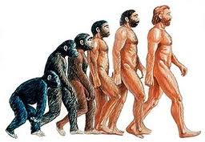
Происхождение человека

Slide 2
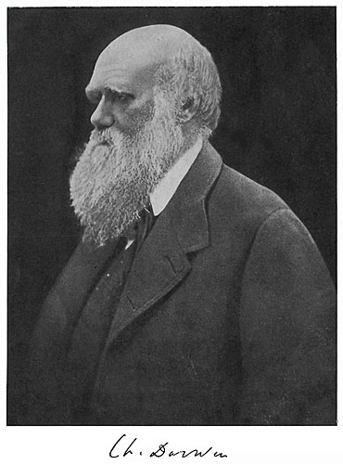

Slide 4
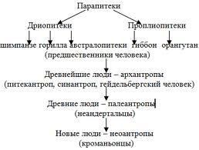

Slide 5
Дриопитеки дали начало: гориллам, шимпанзе исходной форме гоминид (рамапитекам)

Slide 6
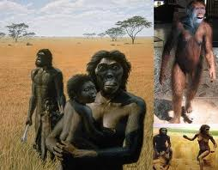
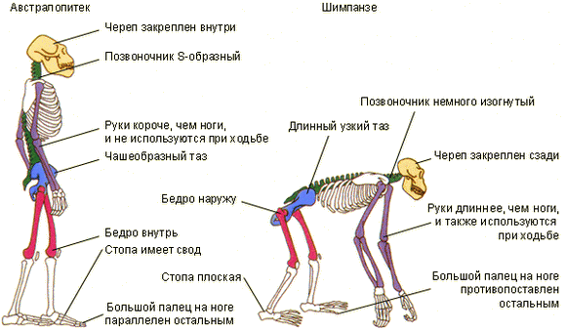
Австралопитеки.
4,5 – 1,7 млн лет назад;
1924 г в Африке;
Мозг 450-500см3;
Двуногое хождение;
Использование различных предметов.

Slide 7
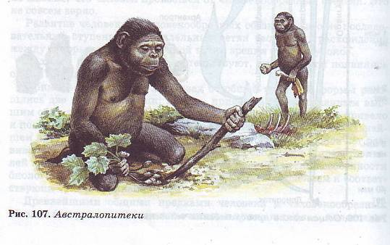

Slide 8
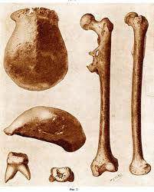
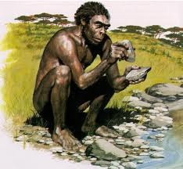
Древнейшие люди Питекантропы.
700 млн лет, перед оледенением;
Объем мозга 900см3
Прямоходящие;
Покатый лоб с надглазничным валиком, нет подбородочного выступа.

Slide 9
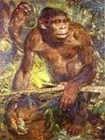
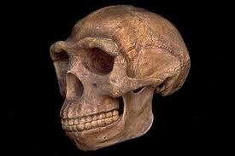

Slide 10
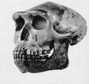
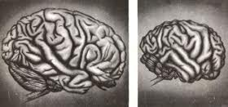
Синантроп.
1938 г. на территории Китая найдено 45 скелетов, 5 хорошо сохранившихся черепов;
Находкам 500 млн лет;
Мозг 950-1225 см3;
Надглазничный валик, нет подбородочного выступа, нижняя челюсть менее массивна;
Известны орудия из камня, имели огонь, жили в пещерах, произносили членораздельные звуки.

Slide 11
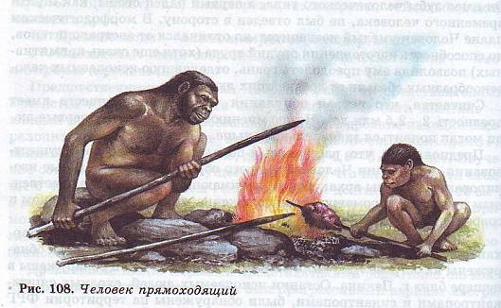
Синантроп.

Slide 12
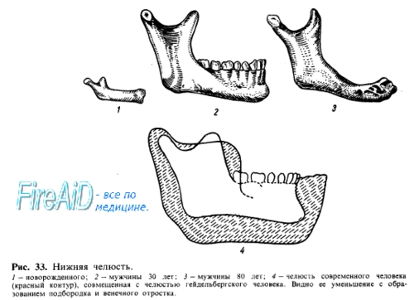
Гейдельбергский человек.
1907 год Германия.
Массивная челюсть;
Форма зубов сходна с зубами современного человека;
Наличие каменных орудий.

Slide 13
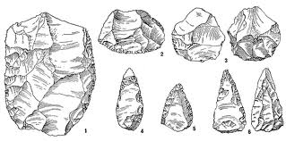
Древние люди Неандертальцы.
1848 г – Германия;
Жили 300-100 тыс. лет назад;
Мозг 1300 – 1600 см3;
Покатый лоб, надглазничный валик;
Появляются первые зачатки речи;
Совершенствуется техника изготовления орудий труда;
Коллективная жизнь.

Slide 14
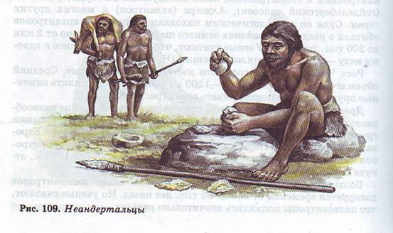
Неандерталец.

Slide 15
Первые современные люди. Кроманьонцы.
1868 г – во Франции;
Жили 100-50 тыс. лет назад;
Мозг до 1600см3;
Средний рост 180 см, крупные размеры черепа, развитие лобных долей, отсутствие надглазничных валиков, подбородочный выступ;
Членораздельная речь;
Приручал домашних животных;
Наскальные рисунки.

Slide 16
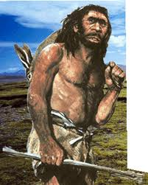
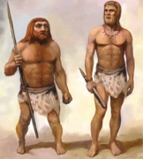
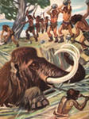

Slide 17
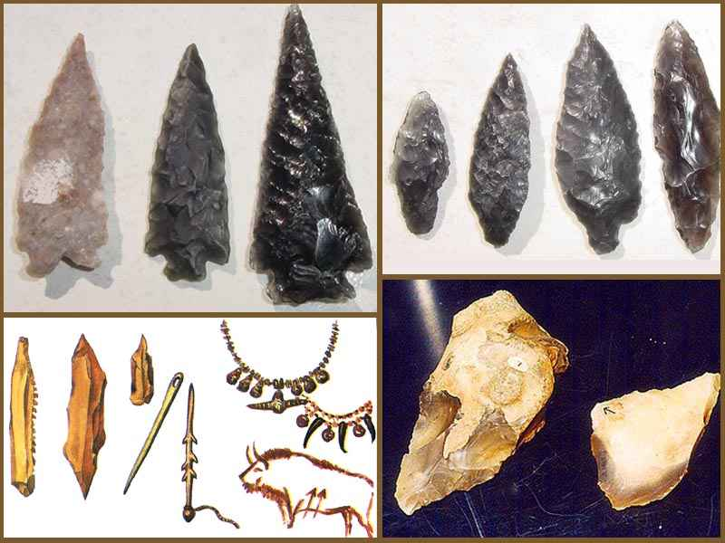

Slide 18
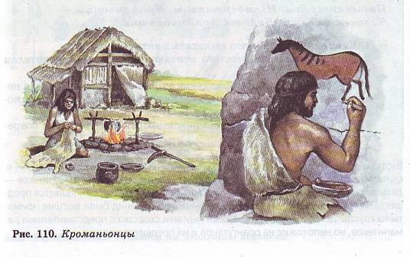
Кроманьонец.

Slide 19
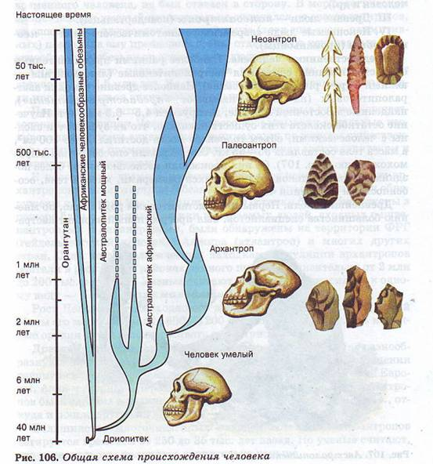

Slide 20
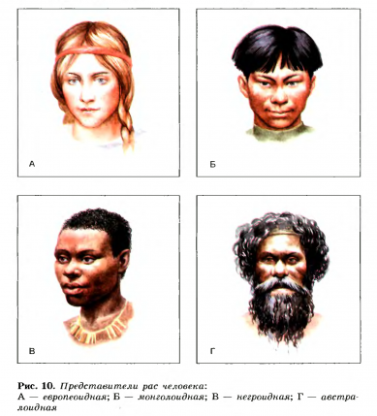
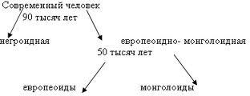
Расы человека.

